Slide 1
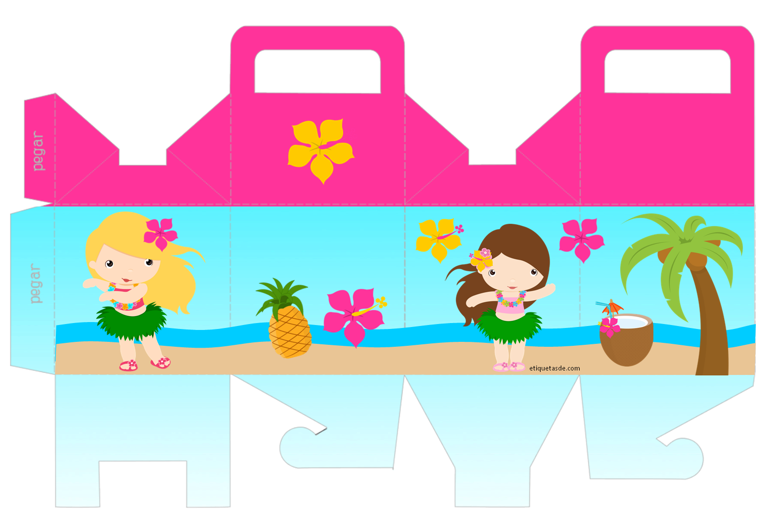
Hoja-Papel A4/Carta
Cajita Tipo mcdonalds
Para golosinas
Nombre
Cumplo xx
etiquetasde.com

